Slide 1
Analiza și detecția bolilor hepatice
Cîrciu Delia-Maria, grupa 30133

Slide 2
SCOPUL PROIECTULUI
-este dezvoltarea și compararea unor modele de clasificare automată a imaginilor hepatice, folosind rețele neuronale convoluționale (CNN) și algoritmi Random Forest, în vederea diferențierii între tipurile de leziuni hepatice: benigne și maligne.

Slide 3
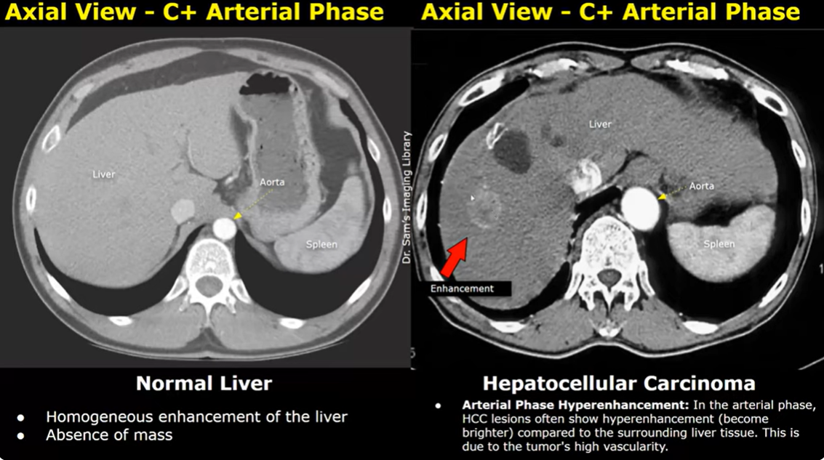
Exemplu de imagine CT: sănătos vs. tumoral
Sursă imagine: Dr. Sam's Imaging Library (YouTube)

Slide 4
CNN – REȚELE NEURONALE CONVOLUȚIONALE
CE SUNT?
CNN-urile sunt un tip de rețea neuronală artificială specializată în procesarea imaginilor. Sunt inspirate din modul în care cortexul vizual uman procesează informațiile vizuale.
CARACTERISTICI CHEIE
Automatizează extragerea caracteristicilor din imagini .
Detectează tipare vizuale – margini, texturi, forme complexe.
Folosesc layere convoluționale pentru a filtra și comprima informația vizuală.
Foarte eficiente în recunoaștere de obiecte și segmentare de imagini medicale.

Slide 5
Random forest
CE ESTE?
Random Forest este un algoritm de clasificare care combină mai mulți arbori de decizie pentru a îmbunătăți acuratețea și stabilitatea rezultatelor.
CARACTERISTICI
Agregă răspunsurile mai multor arbori → vot majoritar.
Robust la suprainvățare și la zgomotul din date.
Lucrează bine cu seturi mici și cu date tabulare.
Necesită extracția prealabilă a caracteristicilor din imagini.

Slide 6
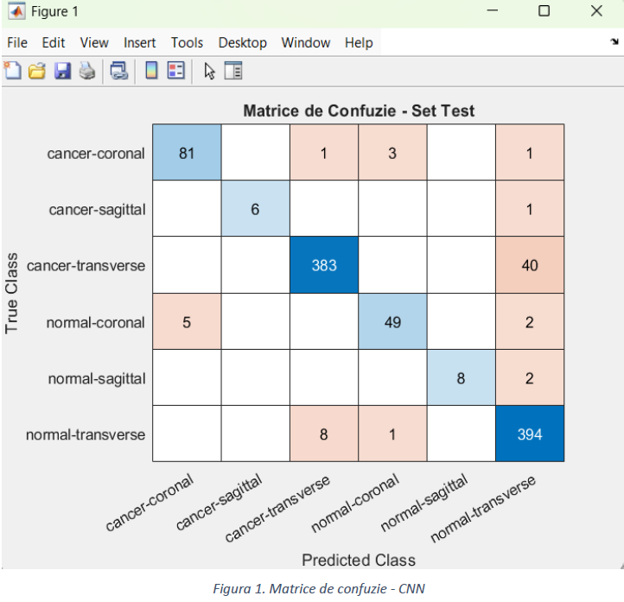
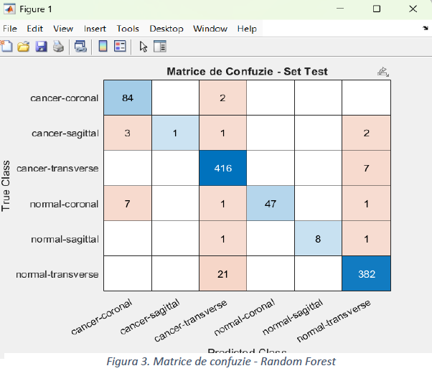
Cum greșesc modelele: Matrici de confuzie

Slide 7
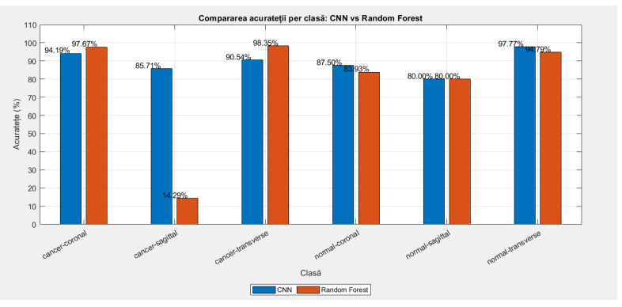
CNN vs random forest

Slide 8
Rezultate & concluzii
Acuratețe globală:
CNN: 93.50%
Random Forest: 95.23%
Matrici de confuzie:
CNN → clasificare mai echilibrată pe toate clasele.
Random Forest → rezultate excelente pe unele clase (ex. cancer-coronal), dar slabe pe altele (ex. cancer-sagittal).
Random Forest a obținut o acuratețe generală ușor mai mare.
CNN oferă rezultate mai echilibrate între clase.
RF e mai variabil, performant pe unele clase, slab pe altele.
Alegerea modelului depinde de priorități: acuratețe maximă vs. stabilitate.

Slide 9
MULȚUMESC!

